Slide 1
Vysoká škola technická a ekonomická v Českých Budějovicích
Ústav technicko-technologický
Obhajoba diplomové práce
Téma: Optimalizace skladového hospodářství ve výrobním podniku KOH-I-NOOR Mladá Vožice a.s.
Autor: Bc. Ondřej Kubále
Vedoucí práce: Ing. Jiří Čejka, Ph.D.
Oponent práce: Ing. Vladimír Faltus, Ph.D.
České Budějovice, 2016

Slide 2
Obsah
Cíl práce
Skladové hospodářství a jeho optimalizace
Společnost KOH-I-NOOR Mladá Vožice a.s.
Návrhy na optimalizaci skladového hospodářství
Implementace automatické identifikace
Kalkulace automatické identifikace
Posouzení pomocí vícekriteriálního hodnocení variant
Závěr
Otázky vedoucího diplomové práce
Otázky oponenta diplomové práce

Slide 3
Cíl práce
Cílem práce je optimalizace skladového hospodářství ve výrobním podniku KOH-I-NOOR Mladá Vožice a.s. V práci bude navržen automatizovaný model toku materiálu ve společnosti s podporou vícekriteriálního rozhodování.

Slide 4
Skladové hospodářství a jeho optimalizace
Komplexní problematika
Široká oblast podnikových procesů
  správa skladů,
  řízení zásob,
  pohyb materiálu ve výrobě,
  použití vhodných logistických technologií,
  přenos informací mezi jednotlivými odděleními,
  distribuce produktů.
Významnost skladového hospodářství
Konkurenční výhoda

Slide 5

Společnost KOH-I-NOOR Mladá Vožice a.s.
r. 1994
200 zaměstnanců
Výrobky z plastických hmot
  aerosolové ventily a rozprašovače,
  aplikátory,
  krycí víčka,
  mechanické rozprašovače.
Evropské, Asijské a Africké státy, USA a Brazílie

Slide 6
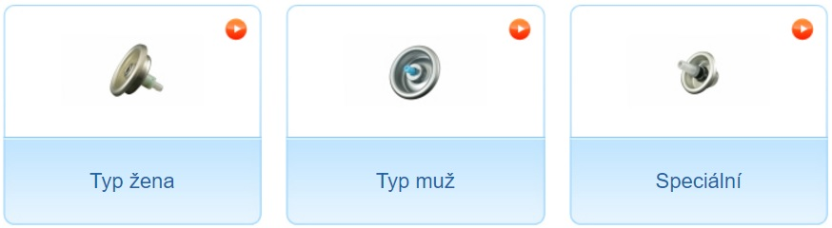
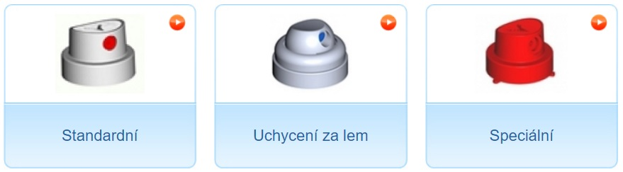
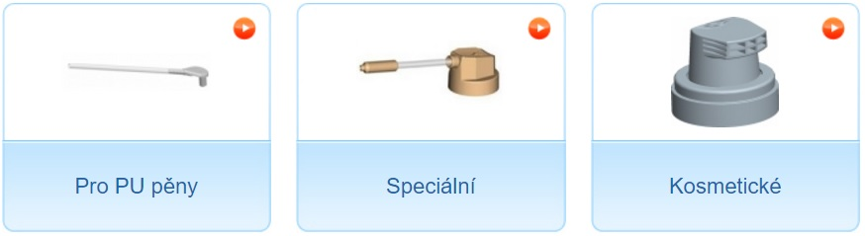
Společnost KOH-I-NOOR Mladá Vožice a.s.
Aerosolové ventily
Rozprašovače
Aplikátory

Slide 7
Návrhy na optimalizaci skladového hospodářství
Vybudování nových regálů v meziskladech a ve skladu hotových výrobků.
Rozšíření centrálního rozvodu pro dopravu granulátu.
Eliminaci papírové formy.
Zavedení automatické identifikace.

Slide 8
Implementace automatické identifikace
Systém čárových kódů X technologie RFID
Široký rozsah řešení
  dodávky vstupních materiálů,
  eliminace chybovosti při zadávání do IS,
  eliminace papírové podoby,
  tok materiálu výrobou,
  přehlednost ve skladech a meziskladech.
IS Helios Orange

Slide 9
Implementace automatické identifikace
Očekávané přínosy:
  přehlednější systém,
  časová úspora,
  eliminace papírové formy a chybovosti,
  zefektivnění odvolání vstupního materiálu do výroby.
Požadovaná zařízení:
  8 čtecích terminálů,
  3 tiskárny,
  bezdrátová průmyslová síť – 1500 m².
Kalkulace nákladů:
  KODYS, spol. s r.o.,
  systémy automatické identifikace.

Slide 10
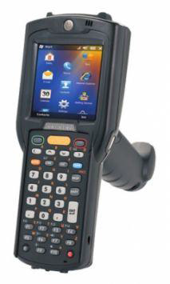
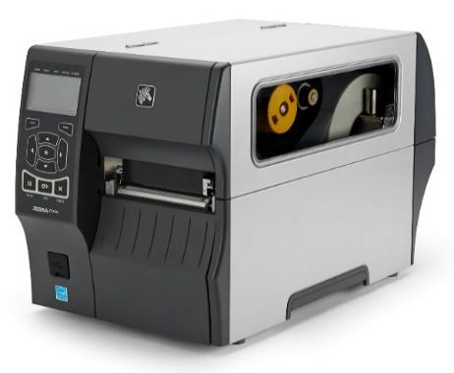
Kalkulace automatické identifikace
Souhrnná nabídka implementace čárových kódů
Hardware celkem | Cena v Kč bez DPH
Mobilní terminály Motorola MC32N0 | 324 400
Tiskárny | 128 100
Wifi | 40 590
Software celkem | Cena v Kč bez DPH
Licence WMS | 200 000
Implementace WMS | 372 880
Roční podpora WMS | 40 000
Celkem cena řešení bez DPH | 1 105 970

Slide 11

Kalkulace automatické identifikace
Souhrnná nabídka implementace RFID
Hardware celkem | Cena v Kč bez DPH
Mobilní terminály Motorola MC32N0 | 605 200
Tiskárny | 246 000
Wifi | 40 590
Software celkem | Cena v Kč bez DPH
Licence WMS | 200 000
Implementace WMS | 372 880
Roční podpora WMS | 40 000
Celkem cena řešení bez DPH | 1 504 670

Slide 12
Posouzení pomocí vícekriteriálního hodnocení variant
Kritérium | Váha kritéria
Cena realizace | 0,25
Cena označení za 1 ks | 0,40
Manipulace v případě poškození | 0,15
Obsah informací | 0,20
∑ | 1
Základní matice pro vícekriteriální rozhodování
 | Cena realizace [v tisících Kč] | Cena označení za 1 ks [v Kč] | Manipulace v případě poškození [1 – 10] | Obsah informací [1 – 10]
Čárové kódy | 1 105, 970 | 0,40 | 2 | 4
RFID | 1 504, 670 | 3 | 9 | 9
Váhy | 0,25 | 0,40 | 0,15 | 0,20
Povaha | minimalizační | minimalizační | minimalizační | maximalizační

Slide 13
Posouzení pomocí vícekriteriálního hodnocení variant
Metoda váženého součtu (WSA)
  Varianta č. 1 (Čárové kódy): 0,8
  Varianta č. 2 (RFID): 0,2
Metoda TOPSIS
  Varianta č. 1 (Čárové kódy): 0,828
  Varianta č. 2 (RFID): 0,171
Varianta č. 1 (Čárové kódy)

Slide 14
Závěr
Systém čárových kódů
Přehlednější systém
Časová úspora
Eliminace papírové formy
Eliminace chybovosti
Zefektivnění toku materiálu

Slide 15
Otázky vedoucího diplomové práce
Je možné uvedený způsob hodnocení prostřednictvím metod vícekriteriální analýzy využit i v jiných provozech?

Slide 16
Otázky oponenta diplomové práce
Jakým typem podniku je KOH-I-NOOR Mladá Vožice a jaké množství zásob jednotlivých druhů je podle Vás optimální pro podniky podobné velikosti?
V práci píšete, že analýza současného stavu poukázala na zavedení automatické identifikace jako na nejvýhodnější variantu z dostupných návrhů na řešení (uvedených v úvodu kap. 4). Mohl byste to nějak doložit?
V práci jste kalkuloval náklady pro zavádění automatické identifikace. Uvažoval jste též o nákladech u ostatních tří návrhů na optimalizaci skladového hospodářství uvedených v úvodu kap. 4? Pokud ne, proč?
Jste zaměstnancem posuzované firmy, nebo k ní máte nějaký vztah? V části ”popis procesu výroby” totiž uvádíte, že proces začíná objednávkou Vašeho zákazníka, a také např. grafické znázornění areálu společnosti jste dle dostupných informací vytvářel sám bez podkladů.

Slide 17
Děkuji Vám za pozornost!

